Slide 1
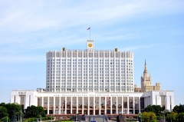
ДЕНЬ КОНСТИТУЦИИ РОССИЙСКОЙ ФЕДЕРАЦИИ
Дом Правительства РФ в Москве

Slide 2
Российская Конституция — фундамент демократического развития российского государства. Конституция для каждого гражданина нашей страны — Основной Закон, который он должен знать в первую очередь.
Знание и грамотное применение законов — норма цивилизованной жизни, мощный рычаг для повышения ее качества.

Slide 3
Конституция Российской Федерации была принята 12 декабря 1993 года. В этот день состоялся всенародный референдум, на который пришли порядка 58,2 млн россиян (54,8% от всего числе избирателей). Им предлагалось проголосовать за или против проекта основного закона.
Большинством голосов Конституция была принята, спустя две недели опубликована и официально вступила в силу. С этого момента в России был установлен новый государственный строй — страна стала смешанной президентско-парламентской республикой с федеративным устройством. Спустя год дату 12 декабря учредили государственным праздником — Днем Конституции.

Slide 4
Интересные факты о Конституции в цифрах
Предложенный на референдум в 1993 году текст Конституции разрабатывали более тысячи авторов в общей сложности 3,5 года, или 42 месяца, или 168 недель.
Конституция РФ состоит из преамбулы, двух разделов, девяти глав, 137 статей и девяти параграфов заключительных и переходных положений.
За 90 лет в нашей стране поменялось пять разных конституций.
Два экземпляра Конституции побывали даже в космосе — на орбитальной станции «Мир» в 1999 году и на МКС в 2005-м.

Slide 5
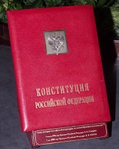
«Экземпляр номер один» Конституции России
Переплет из тончайшей кожи красного цвета, накладной серебряный герб России и тисненая золотом надпись «Конституция Российской Федерации» — так выглядит «экземпляр номер один» основного закона страны. Так называемое инаугурационное издание Конституции РФ хранится в библиотеке главы государства в Кремле. На этом экземпляре Конституции принимали присягу президенты Российской Федерации Борис Ельцин,Владимир Путин и Дмитрий Медведев.

Slide 7
В 2014 году в Конституцию вносились изменения в связи с объединением Верховного суда и Высшего арбитражного суда РФ, в связи с принятием в состав России Республики Крым и города федерального значения Севастополя, а также в связи с введением института федеральных сенаторов. Летом 2020 года в Основной закон были внесены значительные изменения, посвященные новым требованиям, выдвигаемым к президенту, членам правительства и госчиновникам разного уровня, закрепляющие социальные гарантии государства перед гражданами, меняющие круг полномочий парламента, запрещающие отчуждение федеральных территорий, устанавливающие статус русского языка, закрепляющие приоритет национального законодательства перед международным в случае его противоречия Конституции России. В октябре 2022 года в связи с принятием новых регионов в состав РФ в Конституцию вновь были внесены поправки.

Slide 8
Изменения в тексте Конституции
Президентом РФ Владимиром Путиным были инициированы изменения в Конституцию РФ, которые затем были одобрены большинством россиян в ходе общероссийского голосования и вступили в силу 4 июля 2020 года. В День Конституции напоминаем о ключевых поправках в Основной закон

Slide 9
Закрепление мер соцподдержки
МРОТ не может быть ниже прожиточного минимума, закрепляется обязательная индексация пенсий, пособий и иных социальных выплат. На конституционном уровне определяется, что система пенсионного обеспечения формируется на основе принципов всеобщности, справедливости и солидарности поколений.

Slide 10
Верховенство российского права
Не будут подлежать исполнению решения межгосударственных органов, принятые на основании положений международных договоров России в их истолковании, противоречащем Конституции РФ. Противоречие должно быть установлено Конституционным Судом.

Slide 11
Новые требования к Президенту
Закреплено требование о постоянном проживании кандидата в Президенты на территории России не менее 25 лет, а также об отсутствии иностранного гражданства или вида на жительство в другом государстве, причем не только на момент участия в выборах, но и в прошлом.

Slide 12
Неприкосновенность
Также введена неприкосновенность для Президента России, прекратившего исполнение своих полномочий. В то же время бывший глава государства может быть лишен неприкосновенности в порядке, предусмотренном ст. 93 Конституции для отрешения действующего главы государства от должности.
Кроме того, после исполнения своих полномочий Президент России может стать сенатором — пожизненно.

Slide 13
Закрепление роли Госсовета
Президент формирует Государственный совет РФ для «обеспечения согласованного взаимодействия органов государственной власти, определения основных направлений внутренней и внешней политики». Статус Госсовета будет определяться специальным федеральным законом, который уже принят ГД и подписан главой государства.

Slide 14
Проверка конституционности законов
Законотворческая процедура в отношении ФКЗ и ФЗ дополняется возможностью Президента обратиться в Конституционный Суд с запросом о проверке конституционности одобренного парламентом закона до его подписания.
В случае подтверждения конституционности закона Президент его подписывает. Если же КС РФ не подтвердит конституционность ФКЗ или ФЗ, то глава государства возвращает закон в Государственную Думу.

Slide 15
Новые требования к чиновникам, депутатам и судьям
Вводятся повышенные требования к лицам, осуществляющим публичную власть, полномочия которых непосредственно связаны с обеспечением безопасности страны и суверенитета государства. А именно: к Председателю Правительства РФ и его заместителям, федеральным министрам, иным руководителям федеральных органов исполнительной власти, высшим должностным лицам субъекта РФ, руководителям федеральных государственных органов, членам Совета Федерации, депутатам Государственной Думы, судьям.

Slide 16
Усиление роли Государственной Думы
Государственной Думой будут утверждаться кандидатуры заместителей Председателя Правительства и федеральных министров (за исключением отдельных министров, руководство деятельностью которых осуществляет Президент, в частности министров «силового блока») по представлению Председателя Правительства РФ.

Slide 17
Усиление роли Совета Федерации
Руководители федеральных органов исполнительной власти (включая федеральных министров), ведающие вопросами обороны и безопасности, внутренних дел, юстиции, иностранных дел, предотвращения чрезвычайных ситуаций, а также прокуроры субъектов РФ будут назначаться Президентом РФ по итогам консультаций с Советом Федерации.
Также к ведению Совета Федерации отнесено прекращение по представлению Президента полномочий судей Конституционного Суда, Верховного Суда, судей кассационных и апелляционных судов — в случае совершения ими поступков, порочащих честь и достоинство судьи.
Кандидатуры для назначения на должность Председателя Счетной палаты и половины от общего числа аудиторов Счетной палаты Президент также будет вносить в Совет Федерации. Кроме того, в соответствии с поправками к ведению Совета Федерации относится заслушивание ежегодных докладов Генпрокурора РФ о состоянии законности и правопорядка в стране.

Slide 18
Изменение численности судей КС
Количество судей Конституционного Суда сокращается с 19 до 11. По запросу Президента РФ Конституционный Суд будет проверять конституционность принятых законов как федеральных, так и региональных до их подписания.

Slide 19
Защита исторической правды и будущего нашей страны
«Российская Федерация чтит память защитников Отечества, обеспечивает защиту исторической правды. Умаление значения подвига народа при защите Отечества не допускается», — говорится в тексте обновленной Конституции.
Дети объявляются важнейшим приоритетом госполитики России. Государство создает условия, способствующие всестороннему духовному, нравственному, интеллектуальному и физическому развитию детей, воспитанию в них патриотизма, гражданственности и уважения к старшим. Также государство берет на себя заботу о сиротах.
Кроме того, прописывается защита семьи, материнства, отцовства, института брака.

Slide 20
Не только Москва
В соответствии с поправками местом постоянного пребывания отдельных федеральных органов госвласти может быть не только столица нашей Родины Москва, но и другой город, определенный федеральным конституционным законом.

Slide 21
ИСТОРИЯ КОНСТИТУЦИИ НАШЕЙ СТРАНЫ
Первая Конституция РСФСР была принята V Всероссийским съездом Советов 10 июля 1918 года. Она состояла из 6 разделов: «Декларация прав трудящегося и эксплуатируемого народа», «Общие положения Конституции РСФСР», «Конструкция советской власти», «Активное и пассивное избирательное право», «Бюджетное право», «О гербе и флаге РСФСР».

Slide 22
После объединения республик в единое государство в январе 1924 года Вторым съездом Советов была принята Конституция СССР, которая состояла из двух разделов: Декларации об образовании СССР и Договора об образовании СССР.

Slide 23
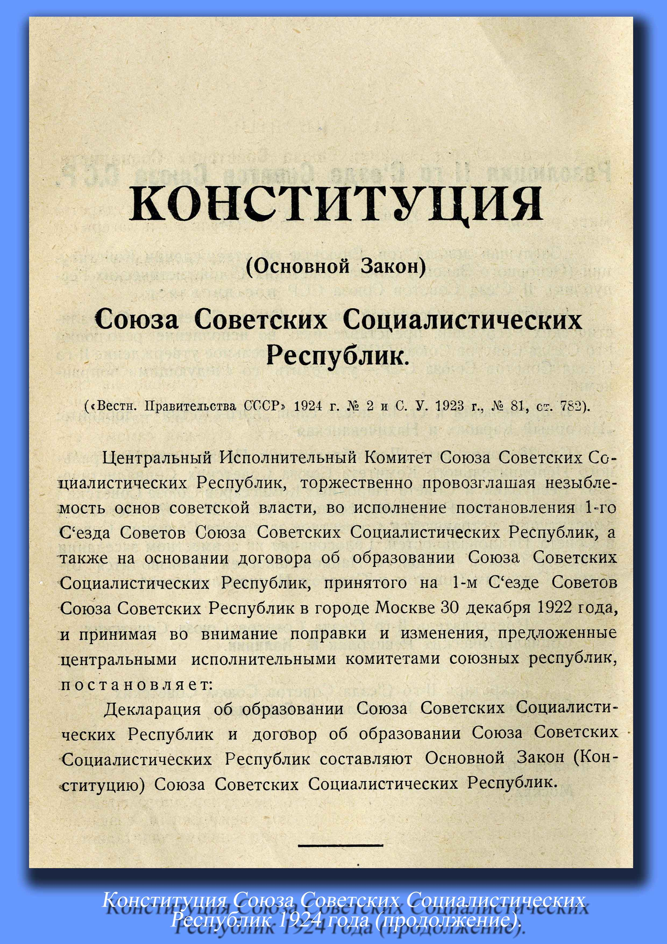

Slide 24
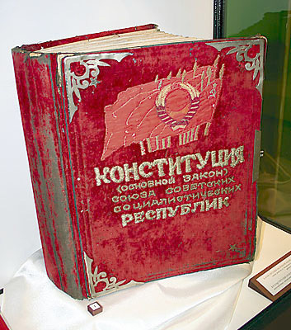

Slide 25
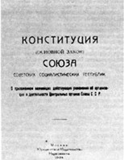
Конституции СССР 1924 года
В декабре 1922 г. I съезд Советов СССР утвердил Декларацию и Договор об образовании СССР. В Договоре об образовании СССР провозглашалось, что 4 независимые советские социалистические республики: РСФСР (Россия), УССР (Украина), БССР (Белоруссия) и ЗСФСР (Закавказье) – в целях укрепления Советской власти на добровольных и равноправных началах образуют единое союзное государство. Договор предусматривал организацию общесоюзных органов государственной власти и в общих чертах определял их компетенцию.
31 января 1924 г. II съезд Советов СССР единогласно утвердил первую Конституцию СССР и завершил конституционное оформление единого Советского государства. Конституция 1924 г. была всецело посвящена принципам построения первого в мире социалистического союзного многонационального государства на базе диктатуры пролетариата. Она законодательно закрепила полное правовое равенство всех народов СССР и их суверенитет. Были утверждены Государственный Флаг, Герб и столица СССР.

Slide 26
Конституции СССР 1924 года
Конституция 1924 г. была всецело посвящена принципам построения первого в мире социалистического союзного многонационального государства на базе диктатуры пролетариата. Она законодательно закрепила полное правовое равенство всех народов СССР и их суверенитет. Были утверждены Государственный Флаг, Герб и столица СССР.
Утверждение и изменение основных начал Конституции находились в исключительной компетенции Съезда Советов СССР. За союзной республикой сохранялось право выхода из Союза, её территория могла быть изменена только с её согласия. Устанавливалось единое союзное гражданство. В исключительное ведение Союза входили: внешние сношения и торговля; решения по вопросам войны и мира; организация и руководство вооружёнными силами; общее руководство и планирование экономики и бюджета; разработка основ законодательства (общесоюзная юстиция).

Slide 27
Конституции СССР 1924 года
Высшим органом власти СССР объявлялся Съезд Советов СССР. В период между съездами высшим органом власти являлся Центральный Исполнительный Комитет СССР (ЦИК СССР).
Основной закон СССР 1924 г. отличался от последующих советских конституций тем, что в нём не было характеристики общественного устройства, глав о правах и обязанностях граждан, об избирательном праве, о местных органах власти и управления. Все эти вопросы определялись республиканскими конституциями. Основное внимание Конституция СССР 1924 г. уделила факту окончательного юридического оформления образования СССР, прав Союза ССР и союзных республик, системе высших государственных органов Союза ССР и союзных республик.

Slide 28
Конституции СССР 1936 года
Осенью 1935 г. Центральный исполнительный комитет СССР создал Конституционную комиссию под председательством И. В. Сталина и 12 подкомиссий для разработки нового варианта Конституции СССР, в котором должны были найти отражение представления о победе социализма в Советском Союзе.
12 июня 1936 г. проект Конституции был опубликован и обсуждался в течение полугода на всех уровнях — от собраний трудящихся на предприятиях до республиканских съездов Советов. В обсуждении участвовало более половины взрослого населения страны, комиссия получила 154 тыс. предложений, поправок, дополнений. Редакционная комиссия приняла 47 поправок и дополнений к более чем 30 статьям.
5 декабря 1936 г. VIII Чрезвычайный Съезд Советов принял новую Конституцию СССР.

Slide 29
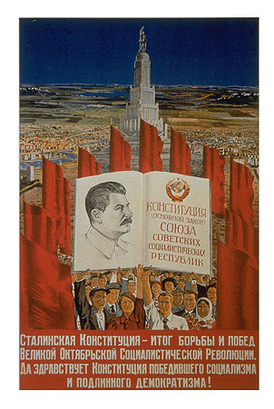
Конституции СССР 1936 года
Конституция состояла из 13 глав и 146 статей. В документе объявлялось, что политическую основу СССР составляют Советы депутатов трудящихся, которым принадлежит вся власть в стране. Высшим органом государственной власти в СССР стал Верховный Совет СССР, избиравшийся на 4 года, а в перерывах между его сессиями — Президиум Верховного Совета СССР. Правительство страны — Совет народных комиссаров СССР — являлось высшим исполнительным органом, подотчётным Верховному Совету и его Президиуму.

Slide 30
Конституции СССР 1936 года
Был введён принцип всеобщего, равного и прямого избирательного права при тайном голосовании, демократизирована система организации государственной власти, более чётко разграничена компетенция между органами власти и их исполнительно-распорядительными органами. Всем гражданам предоставлялись равные права на труд и отдых, материальное обеспечение в старости и болезни, провозглашалась свобода совести, слова, печати, собраний и митингов.

Slide 31
Конституция СССР 1977 года
«Брежневская» конституция была принята Верховным советом СССР 7 октября 1977 г. взамен «Сталинской» конституции 1936 г.
Этот документ вошёл в историю как «конституция развитого социализма», поскольку констатировал построение в СССР «развитого социалистического общества» и создание «общенародного государства».
Л.И. Брежнев

Slide 32
Конституция СССР 1977 года
Основной закон 1977 г. представлял собой более высокий уровень конституционного законодательства. Эта конституция закрепляла за каждой союзной республикой право выхода из состава СССР, а также право законодательной инициативы в высших органах власти Союза
В документе были прописаны новые формы «непосредственной демократии» — всенародное обсуждение и референдум, — а также новые гражданские права: право на обжалование действий должностных лиц, на судебную защиту от посягательства на честь и достоинство, на критику действий государственных и общественных организаций и т.д.

Slide 33
Конституция СССР 1977 года
Право на труд теперь дополнялось правом на выбор профессии, рода занятий и работы в соответствии с призванием, способностями, профессиональной подготовкой и образованием гражданина, а также с учётом общественных потребностей.
Впервые были закреплены права на охрану здоровья, жилище, пользование достижениями культуры, свободу творчества. В законе подчеркивалась «неразрывная связь» прав и обязанностей.

Slide 34
Конституция СССР 1977 года
К сожалению, многие права, узаконенные Конституцией 1977 г., например, свобода слова и печати, в условиях существовавшего тогда государственного строя и однопартийной политической системы (при «руководящей и направляющей роли» Коммунистической партии) так и остались лишь декларацией. Не реализована была в полной мере и жилищная программа. Тем не менее, Конституция СССР 1977 г. приблизила закон к правовой практике своей эпохи.
В период «перестройки» в Конституцию 1977 г. был внесён целый ряд поправок, направленных на расширение прав и свобод граждан, но в конце 1991 г. она прекратила своё действие в связи с распадом государства, Основным законом которого являлась на протяжении пятнадцати лет.

Slide 36
БЛАГОДАРЮ
ЗА ВНИМАНИЕ!
Презентация подготовлена старшим библиотекарем Стена И.И.

Slide 37
Ресурсы для самостоятельного изучения
История советской конституцииhttps://www.prlib.ru/item/416968
Герб РФ https://www.prlib.ru/item/330135 фильм
Флаг РФ https://www.prlib.ru/item/330136 фильм
История гимна РФ
https://www.prlib.ru/item/330137 фильм
Президентские символы https://www.prlib.ru/item/365795
В общем разделе на сайте Президентской библиотеки (https://www.prlib.ru/)много интересного и полезного материала о государственной символике и истории.

